Slide 1








...
Nói và nghe
KỂ MỘT
CÂU CHUYỆN
TƯỞNG TƯỢNG
..........
...

Slide 2




Hoạt động mở đầu

Slide 3


Hoạt động khởi động
Em đã từng kể lại câu chuyện nào đó cho người khác nghe chưa? Kể trong bối cảnh nào?

Slide 4
Hình thành kiến thức

Slide 5




HÌNH THÀNH KIẾN THỨC MỚI
Nhiệm vụ
HS đọc thông tin trong bước 1 trong SGK và điền vào PHT số 1

Slide 6
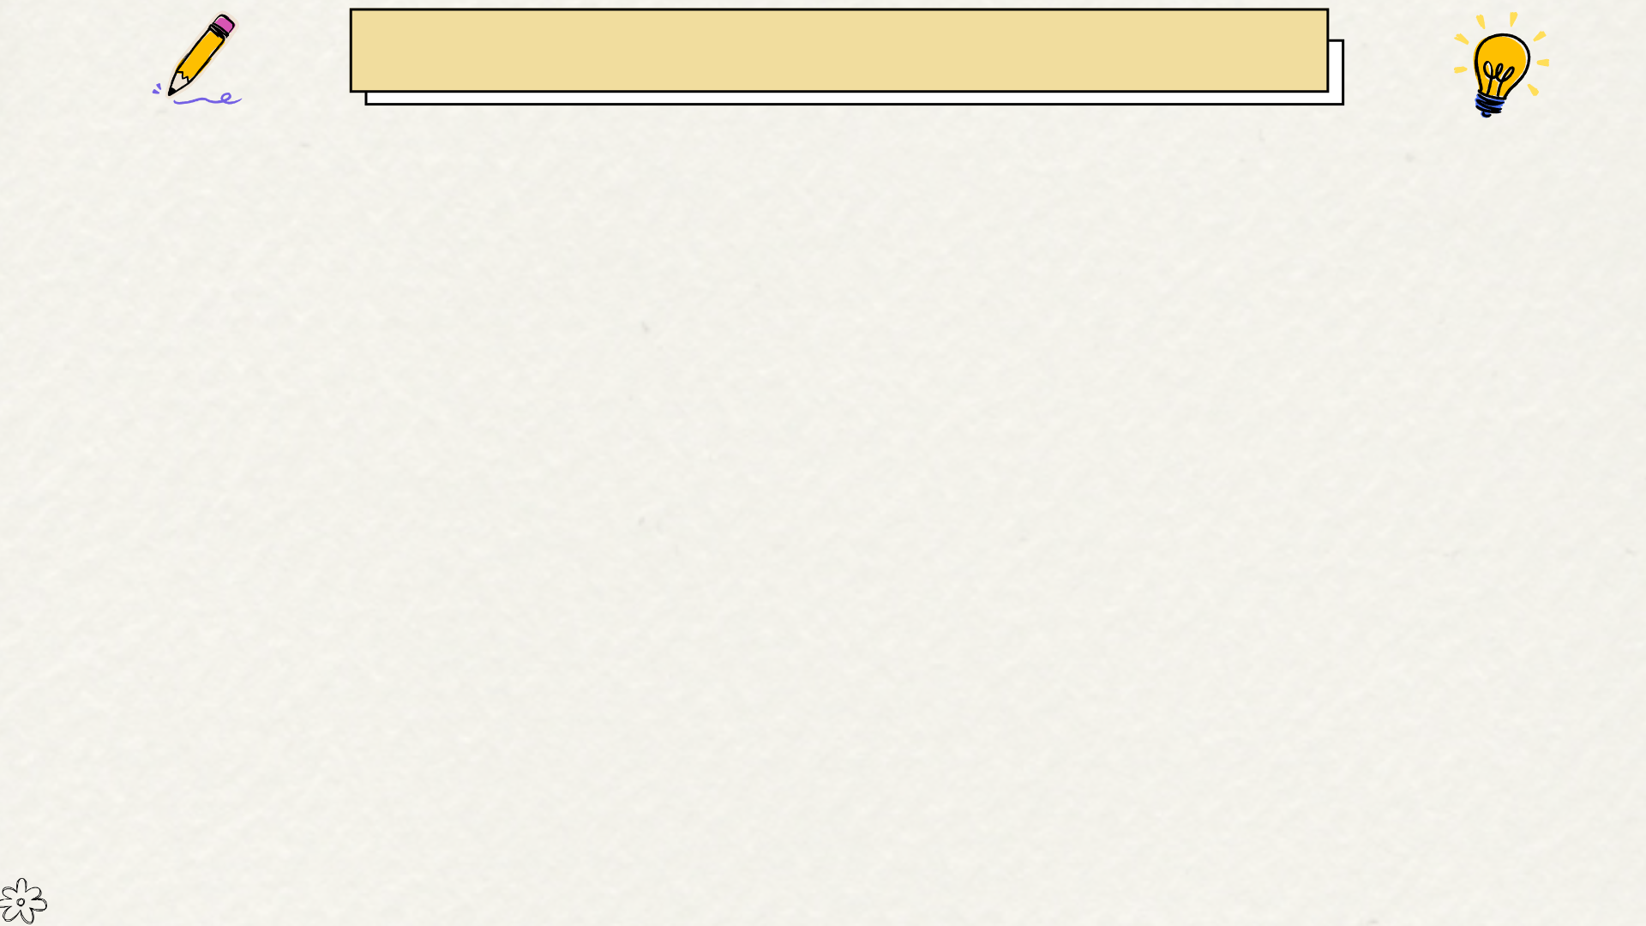
PHT số 1
 | Kể một câu chuyện tưởng tượng | Kể lại một câu chuyện mô phỏng truyện đã đọc
Giống nhau
Khác nhau
Notes:
Phần
Nhiệm vụ
Áp dụng vào đề tài của em
Mở đầu
nêu tên và giới thiệu khái quát về danh lam thắng cảnh hay di tích lịch sử.
Nội dung chính
trình bày có hệ thống các thông tin liên quan đến các phương diện khác nhau của danh lam thắng cảnh hay di tích lịch sử (vị trí tọa lạc; lịch sử hình thành; đặc điểm kiến trúc, cảnh quan,…; giá trị lịch sử, văn hóa; cách thức tham quan; …)
Kết thúc
đánh giá khái quát về danh lam thắng cảnh hay di tích lịch sử; bày tỏ suy nghĩ, tình cảm về danh lam thắng cảnh hay di tích lịch sử; đưa ra lời mời tham quan (nếu cần).

Slide 7
PHT số 1
 | Kể một câu chuyện tưởng tượng | Kể lại một câu chuyện mô phỏng truyện đã đọc
Giống nhau
Khác nhau
Có bối cảnh (không gian, thời gian diễn ra câu chuyện); có cốt truyện (chuỗi hành động của các nhân vật); có nhân vật (con người, con vật, thần tiên, cây cối, đồ vật,...).
Dựa trên nội dung truyện gốc, thay đổi, điều chỉnh một số chi tiết, ngôi kể,...
Hoàn toàn do người kể sáng tạo
Notes:
Phần
Nhiệm vụ
Áp dụng vào đề tài của em
Mở đầu
nêu tên và giới thiệu khái quát về danh lam thắng cảnh hay di tích lịch sử.
Nội dung chính
trình bày có hệ thống các thông tin liên quan đến các phương diện khác nhau của danh lam thắng cảnh hay di tích lịch sử (vị trí tọa lạc; lịch sử hình thành; đặc điểm kiến trúc, cảnh quan,…; giá trị lịch sử, văn hóa; cách thức tham quan; …)
Kết thúc
đánh giá khái quát về danh lam thắng cảnh hay di tích lịch sử; bày tỏ suy nghĩ, tình cảm về danh lam thắng cảnh hay di tích lịch sử; đưa ra lời mời tham quan (nếu cần).

Slide 8
Hoạt động luyện tập và vận dụng

Slide 9



1
Hoạt động thực hiện nhiệm vụ Nói và nghe

Slide 10

1.1. Hoạt động xây dựng dàn ý cho câu chuyện
Nhóm 2 HS thực hiện PHT số 2
Lưu ý: HS có thể kể lại câu chuyện dựa trên câu chuyện đã viết trong tiết học Viết hoặc kể lại một câu chuyện khác.

Slide 11

PHT SỐ 1
XÂY DỰNG DÀN Ý CHO CÂU CHUYỆN TƯỞNG TƯỢNG 1. Tên câu chuyện: … 2. Bối cảnh, nhân vật, các sự kiện chính cần làm rõ trong khi kể a. Bối cảnh - Không gian: …................................................................................................... - Thời gian: .......................................................................................................... b. Các nhân vật: .................................................................................................. c. Các sự kiện chính cần làm rõ trong khi kể: - Sự kiện thứ nhất: .............................................................................................. - Sự kiện thứ hai: ................................................................................................ - Sự kiện thứ ba: ...............................................................................................

Slide 12
1.2. Hoạt động kể chuyện
Dựa trên dàn ý đã lập, kể lại câu chuyện bằng lời nói trong nhóm.
01
HS thực hiện nhiệm vụ trong nhóm 4, 5 HS, 1 HS kể, các HS khác nghe, góp ý dựa trên Bảng kiểm kĩ năng kể một câu chuyện tưởng tượng.
02

Slide 13
1.2. Hoạt động kể chuyện
Kết hợp sử dụng phương tiện ngôn ngữ và phi ngôn ngữ (hình ảnh, sơ đồ, bảng biểu, đoạn phim, ngôn ngữ hình thể,…).
Dự kiến các câu hỏi, thắc mắc của người nghe và câu trả lời.
Chào hỏi người nghe, tự giới thiệu về bản thân
1
2
3
4
5
Trình bày các thông tin rõ ràng, mạch lạc, chính xác.
Lựa chọn từ ngữ phù hợp với văn nói.

Slide 14
2
Hoạt động trao đổi, đánh giá, rút kinh nghiệm

Slide 15
2. Hoạt động trao đổi, đánh giá, rút kinh nghiệm
HS trả lời câu hỏi: Rút ra hai bài học kinh nghiệm về cách kể câu chuyện tưởng tượng bằng lời nói.

Slide 16
Nguyễn Nhâm
Zalo: 0981.713.891
HOẠT ĐỘNG HƯỚNG DẪN THỰC HIỆN PHẦN ÔN TẬP

Slide 17


HOẠT ĐỘNG HƯỚNG DẪN THỰC HIỆN PHẦN ÔN TẬP
HS trả lời các câu hỏi ôn tập ở nhà.

Slide 18
BẢNG KIỂM
Tiêu chí |  | Đạt | Chưa đạt
Phần mở đầu | Chào hỏi người nghe
 | Giới thiệu ngắn gọn về bản thân
 | Nêu nhan đề câu chuyện sẽ kể
 | Tóm tắt nội dung truyện trong vài câu ngắn (nếu cần)
Phần nội dung | Giới thiệu nhân vật và/ hoặc bối cảnh
 | Thuật lại các sự kiện, diễn biến câu chuyện theo quan hệ nhân quả hoặc quan hệ tiếp nối.
 | Kết hợp kể với miêu tả, biểu cảm.
 | Làm nổi bật sự kiện, nhân vật chính.
Kết thúc | Kết thúc câu chuyện hợp lí
 | Nêu câu hỏi để người nghe tự rút ra ý nghĩa, chủ đề hay thông điệp từ câu chuyện
 | Cảm ơn người nghe
Kĩ năng trình bày, tương tác với người nghe | Sử dụng hình ảnh, từ ngữ, kiểu câu phù hợp
 | Sử dụng hợp lí các phương tiện phi ngôn ngữ
 | Cách mở đầu và kết thúc ấn tượng, hấp dẫn.

